Slide 1
例题探讨
搜索策略与迷宫问题的解法

Slide 2
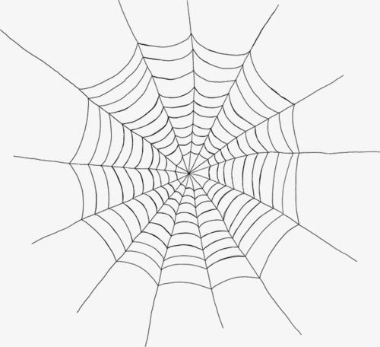
假设在蜘蛛网的每个结点上都放有一个盒子，其中的一个盒子里装有珠宝。请问，从网心出发，你要用什么样的策略找到这个珠宝？
这就涉及到对蜘蛛网进行“遍历”的问题。所谓遍历，就是每个结点都访问且仅访问一次。

Slide 3
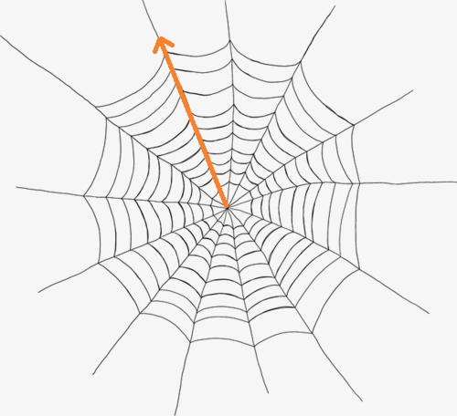
有两种基本的搜索策略：深度优先搜索和广度优先搜索。
假设没访问一个结点之后，尽量向蜘蛛网的外围前进，直到蜘蛛网的边缘再折回头进行搜索，这就是采用“深度优先”的搜索策略。它的最重要的特点是：从A出发到B，下一次尽量从B出发，而不是再次从A出发。

Slide 4
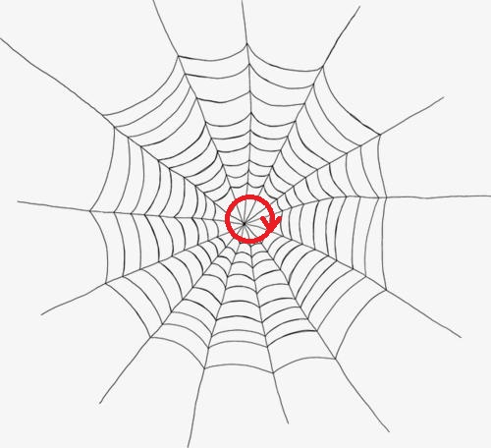
假设没访问一个结点之后，尽量寻找与出发点相同距离的下一个结点进行访问，直到找不到这样的结点，再向外围前进，这就是采用“广度优先”的搜索策略。它的最重要的特点是：从A出发到B，下一次尽量从A出发，实在不行了再从与A相邻的顶点出发。

Slide 5
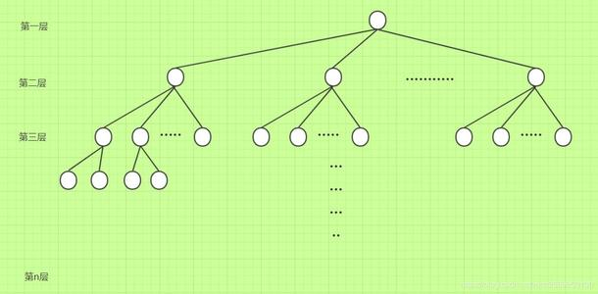
要能够有效地进行深度优先或者是广度优先搜索，必须很好地对数据进行组织。这里所说的数据，实际上是被处理对象的某种状态。一种状态到另一种状态的转变，如果用边来表示，一定形成一棵状态空间树。深度优先搜索和广度优先搜索，都是在这棵状态空间树上进行的。

Slide 6
0
1
2
3
4
5
int mg[M+2][N+2]= //M=4,N=4
{ {1, 1, 1, 1, 1, 1},
{1, 0, 0, 0, 1, 1},
{1, 0, 1, 0, 0, 1},
{1, 0, 0, 0, 1, 1},
{1, 1, 0, 0, 0, 1},
{1, 1, 1, 1, 1, 1} };
迷宫路径:
(4,4)
(4,3)
(3,3)
(2,3)
(1,3)
(1,2)
(1,1)
0
1
●
2
3
4
●
5
入口
0:(1,1) -1
1:(1,2) 0
2:(2,1) 0
3:(1,3) 1
4:(3,1) 2
5:(2,3) 3
6:(3,2) 4
左边画出的这棵树，就是迷宫问题的状态空间树。其他的问题，只要能画出相应的状态空间树，就可以尝试用深度优先搜索或广度优先搜索算法。
这里的1:(1,2)0表示一个box存在数组下标为1的位置上，它的父节点的下标为0。
7:(2,4) 5
8:(3,3) 5
9:(4,2) 6
10:(4,3) 8
出口
11:(4,4) 10

Slide 7
入口
0:(1,1) -1
0
1
2
3
4
5
0
1:(1,2) 0
2:(2,1) 0
1
●
2
3:(1,3) 1
4:(3,1) 2
3
5:(2,3) 3
6:(3,2) 4
4
●
5
7:(2,4) 5
8:(3,3) 5
9:(4,2) 6
10:(4,3) 8
出口
11:(4,4) 10
对树进行深度优先搜索时，到达叶子结点之后需要回溯。这是一种典型的后进先出的次序，所以深度优先算法要使用栈作为辅助数据结构。

Slide 8
入口
0:(1,1) -1
0
1
2
3
4
5
0
1:(1,2) 0
2:(2,1) 0
1
●
2
3:(1,3) 1
4:(3,1) 2
3
5:(2,3) 3
6:(3,2) 4
4
●
5
7:(2,4) 5
8:(3,3) 5
9:(4,2) 6
10:(4,3) 8
出口
11:(4,4) 10
对树进行广度优先搜索时，当一层当中的结点全部访问完成之后，需要进入到下一层访问。这是一种典型的先进先出的次序，所以广度优先算法要使用队列作为辅助数据结构。

Slide 9
入口
0:(1,1) -1
0
1
2
3
4
5
0
1:(1,2) 0
2:(2,1) 0
1
●
2
3:(1,3) 1
4:(3,1) 2
3
5:(2,3) 3
6:(3,2) 4
4
●
5
7:(2,4) 5
8:(3,3) 5
9:(4,2) 6
10:(4,3) 8
出口
11:(4,4) 10
以迷宫问题为例，状态空间树只是我们分析问题的工具，是一种概念当中存在的数据结构，它既不等同于存放迷宫的原始数据结构数组，在编程的时候也没有必要实际构造出来。由于在实际应用时，状态空间树的规模可能很大，所以通常需要进行“剪枝”的操作。

Slide 10
到底选用深度优先搜索还是广度优先搜索，必须根据问题的特点来进行选择。如果先要快速找到最短的可行路径，或者说只需要找到最短可行路径，显然广度优先搜索比较合适。
若要快速找到一条可行路径，或者只需要找到一条可行路径，选用深度优先搜索较为合适。还有就是，当我们需要找到所有可行的路径时，由于栈中元素天然构成一条路径，而队列中存放路径需要额外的努力并可能导致队列长度无限制增加，所以深度优先搜索更合适。

